Slide 1
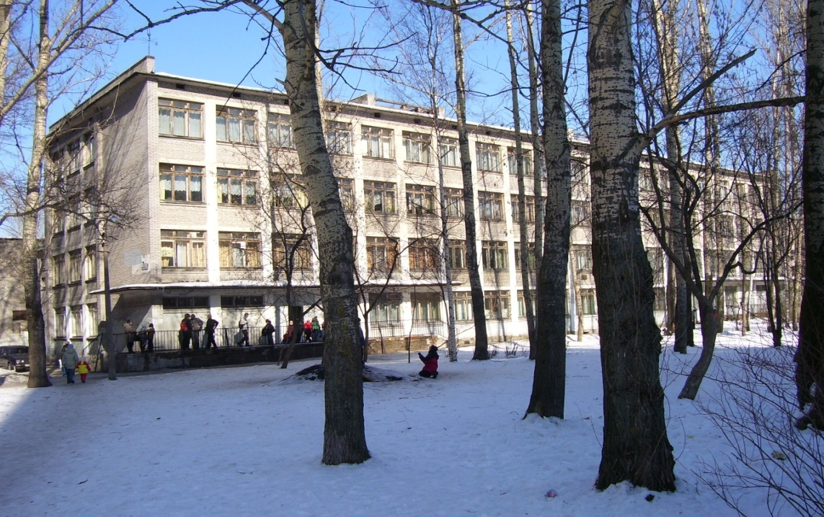
Государственное бюджетное общеобразовательное учреждение средняя общеобразовательная школа № 536 имени Т.И.Гончаровой
Московского района
Санкт-Петербурга
Школа основана в 1965 году.

Slide 2

Государственное бюджетное общеобразовательное учреждение средняя общеобразовательная школа № 536 имени Т.И.Гончаровой
Московского района
Санкт-Петербурга
Школа основана в 1965 году.
30 сентября 1998 года школе присвоили имя Т. И. Гончаровой, единственного в городе Народного учителя СССР, работавшего здесь долгое время. Через год по решению Школьного педагогического совета была открыта музейная комната, посвященная жизни и творчеству выдающейся личности. В 2007 году музейной комнате был присвоен статус музея.

Slide 3

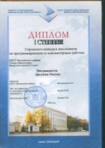




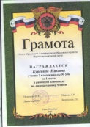

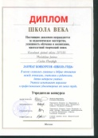

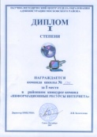

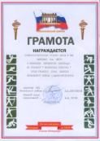


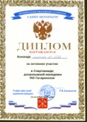

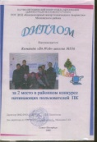





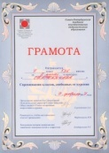

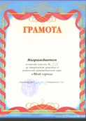

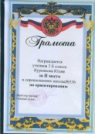


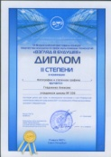
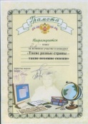





Победитель конкурса общеобразовательных учреждений, внедряющих инновационные образовательные программы, в Приоритетном национальном проекте «Образование», 2007
Лауреат конкурса «Школа России-2006»
Победитель конкурса «Школа года», 2005
Коллективный член Петровской академии наук и искусств.
Школа внесена в национальный реестр «Лучшие школы России», 2008
Победитель V Всероссийского конкурса воспитательных систем, 2012
ш
к
о
л
а
№
5
3
6

Slide 4
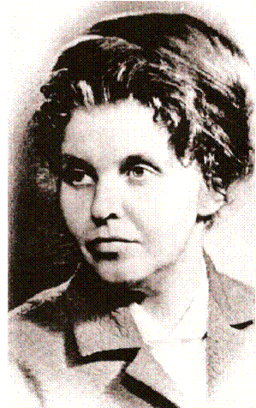
    Школа носит имя
    Народного учителя СССР Т. И. Гончаровой -
    первого учителя в Ленинграде, получившего это высокое звание.
В коллективе работают:
2 учителя – победители в номинации «Лучший учитель» в Приоритетном национальном проекте «Образование»,
2 учителя – обладатели премии губернатора Санкт-Петербурга,
1 учитель – лауреат конкурса «Учитель года»,
17 учителей награждены знаком «Отличник Народного образования», «Почётный работник народного образования»,
38 учителей высшей квалификационной категории,
ш
к
о
л
а
№
5
3
6

Slide 5
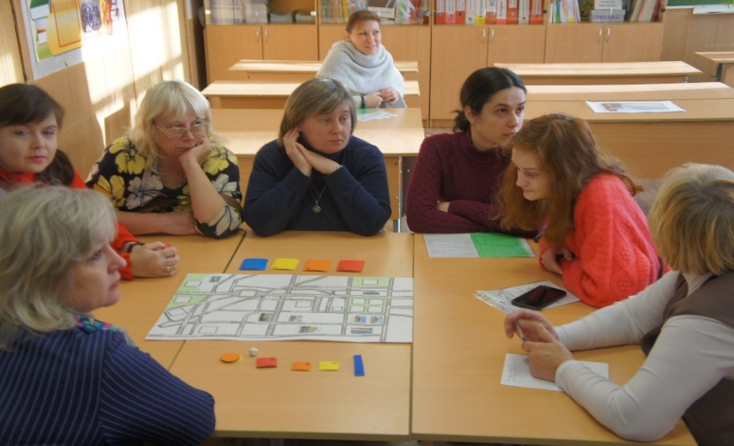
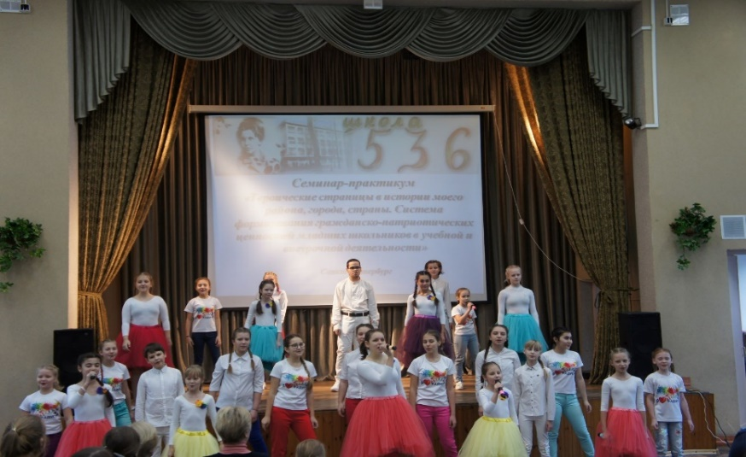
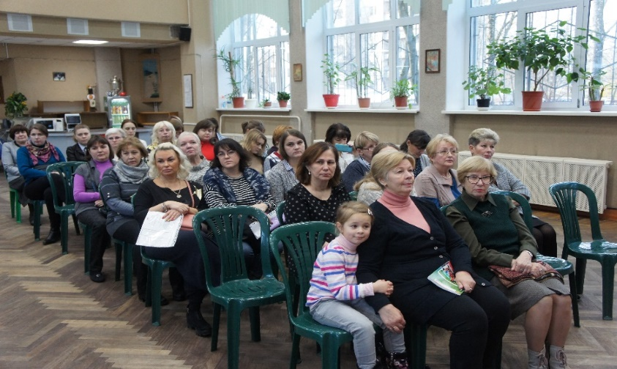
Наша школа каждый год становится районной площадкой для проведения различных семинаров, конференций, олимпиад. В 2019-2020 учебном году в районной олимпиаде «Юный натуралист», организованной на базе нашей школы, приняли участие более 80 учащихся четвертых классов школ Московского района. В рамках семинара-практикума «Героические страницы в истории моего района, города, страны» был представлен опыта работы школ Московского района по формированию гражданско-патриотических ценностей младших школьников; знакомством с авторской программой по внеурочной деятельности «Я, ты, он, она – вместе целая страна», разработанной коллективом учителей начальных классов ГБОУ школа № 536.

Slide 6
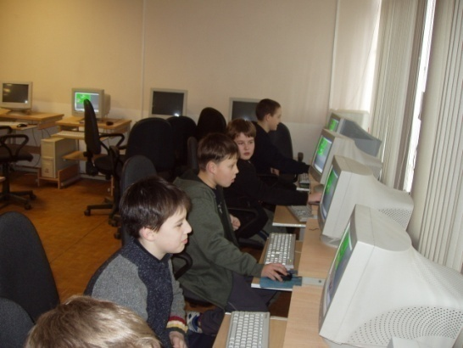
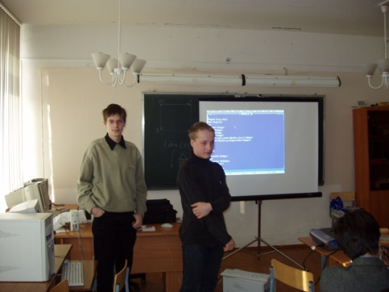
Техническое оснащение:
- два учебных компьютерных класса, оснащенных современной компьютерной техникой и объединенных в локальную сеть;
- медиацентр; 9 интерактивных досок – в начальной школе;
- для управления образовательным процессом в каждом классе - компьютер;
- двадцать мультимедиа проекторов для проведения компьютерных презентаций ( в начальной школе –
в каждом классе)
Для программно-методического обеспечения учебно-воспитательного процесса созданы:
система компьютерного программного обеспечения;
методические и дидактические материалы учителей, использующих ИКТ в учебно-воспитательном процессе.

Slide 7
Образовательные программы, реализуемые в ГБОУ школа № 536
Начальное общее образование
(1 – 4 классы) – УМК «Школа России»
Основное общее образование
(5 – 9 классы)
Среднее общее образование (10 – 11 классы)

Slide 8
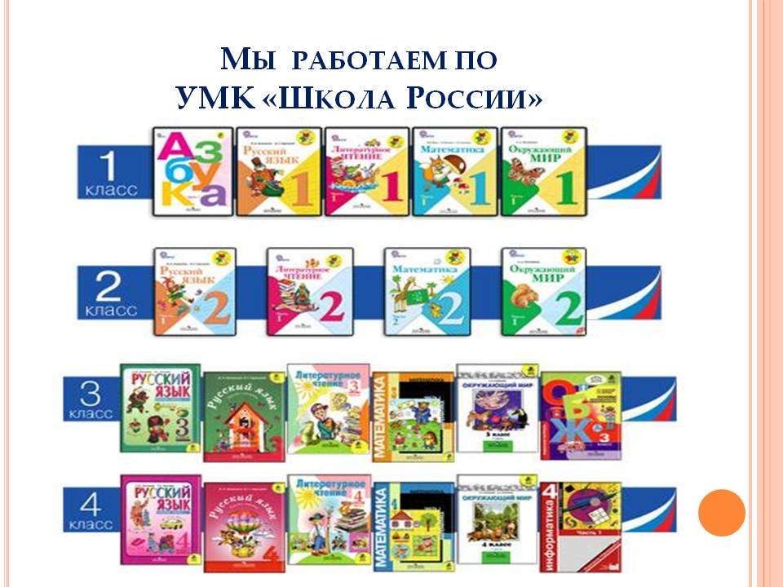

Slide 9
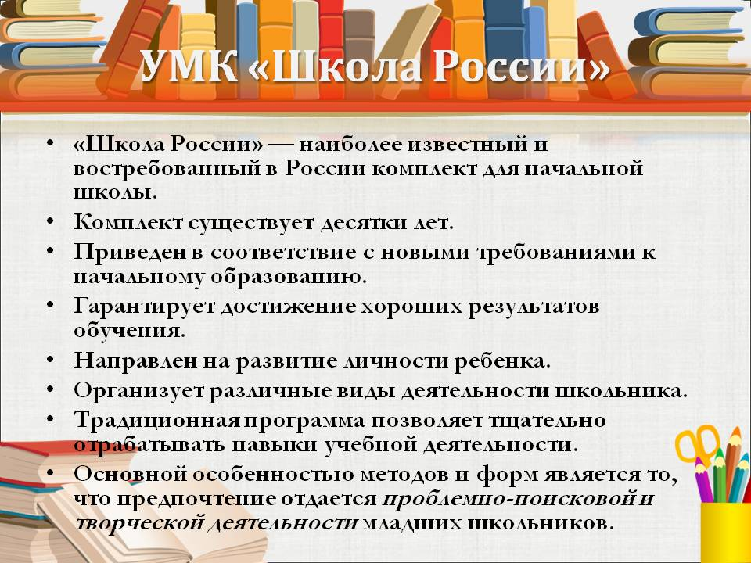
Основания для отказа
Обращение лица, не относящегося к категории родителей (законных представителей)
Отсутствие документов, необходимых для приема в 1 класс
Возрастные ограничения (разрешение администрации района получается заранее)
Отсутствие свободных мест в ОО

Slide 10
Внеурочная деятельность
по направлениям:
Общекультурное
«Азбука нравственности»
2.Общеинтеллектуальное
«Интеллектуальные витаминки»
3.Духовно-нравственное
«Я, ты, он, она –вместе целая страна»
4.Социальное
«Калейдоскоп школьных дел»
5.Спортивно-оздоровительное
«Подвижные игры»

Slide 11
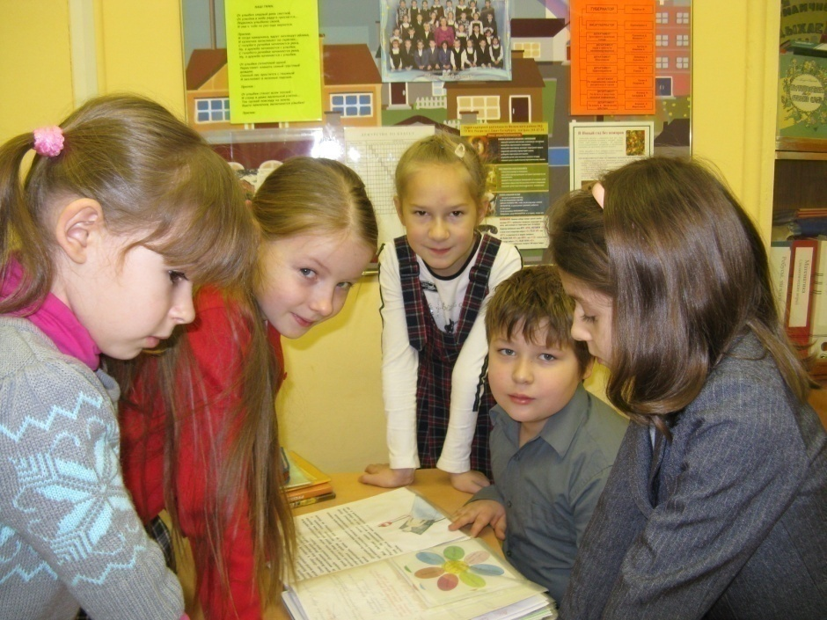
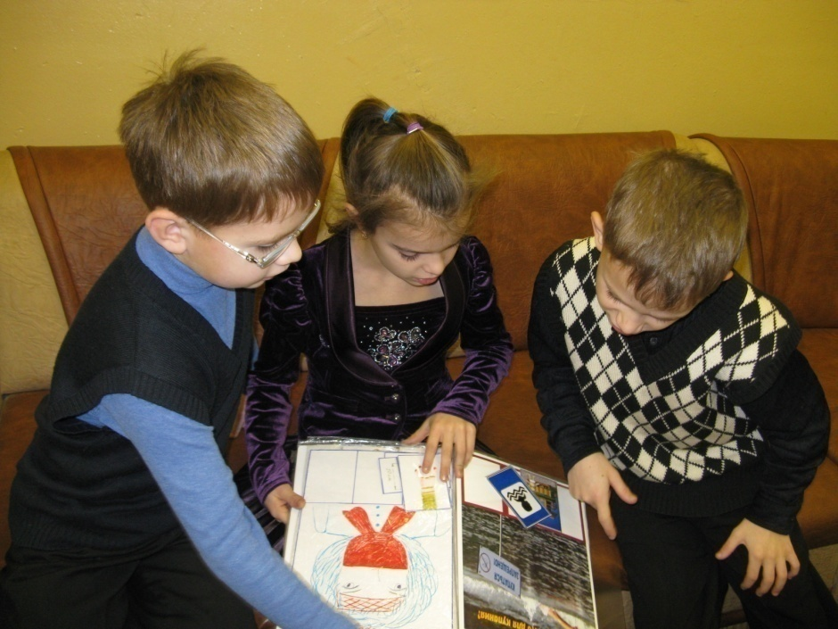
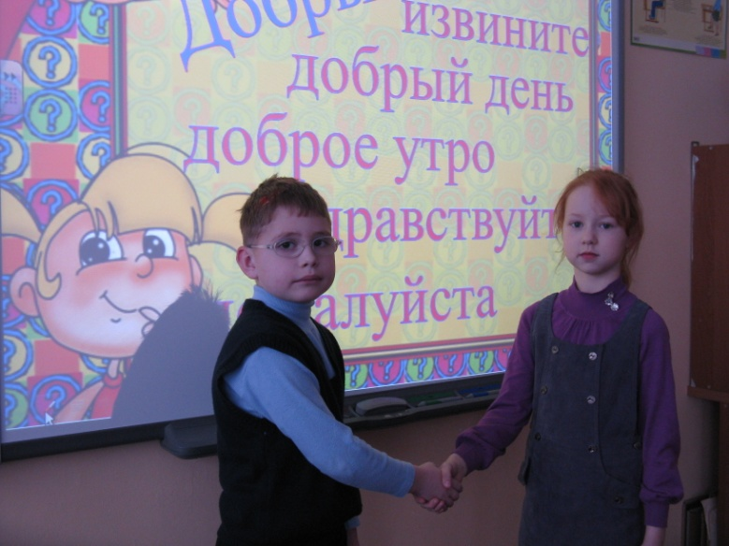
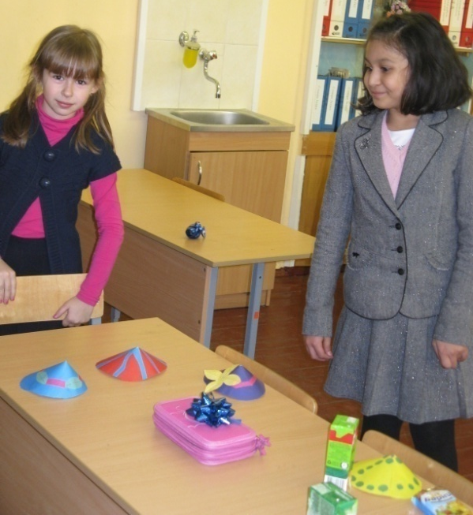
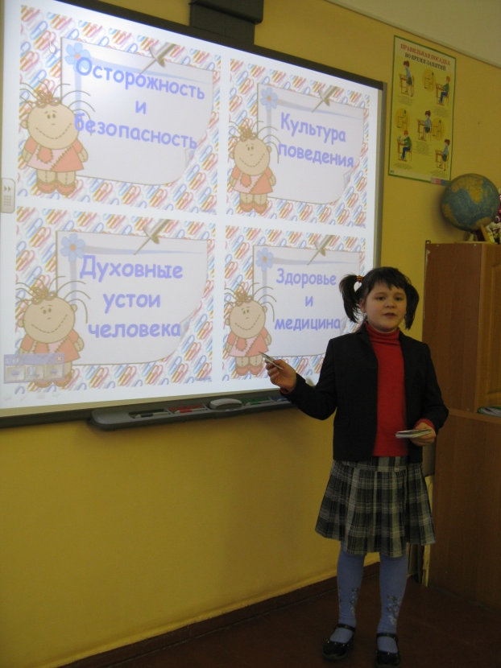
Проектная деятельность
во внеурочной деятельности

Slide 12
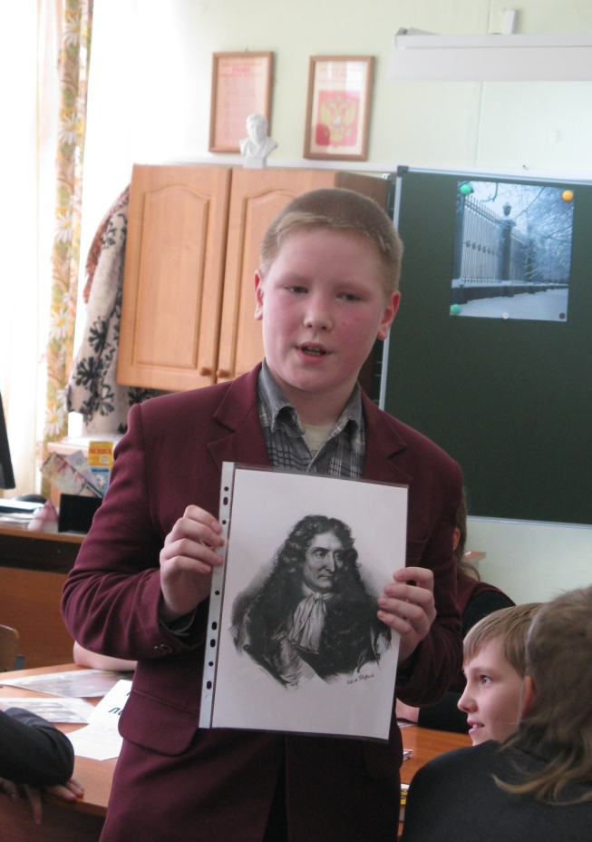
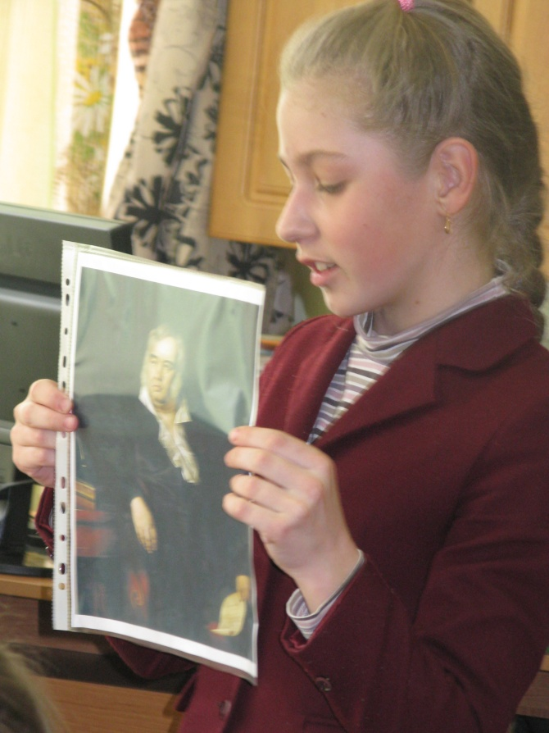
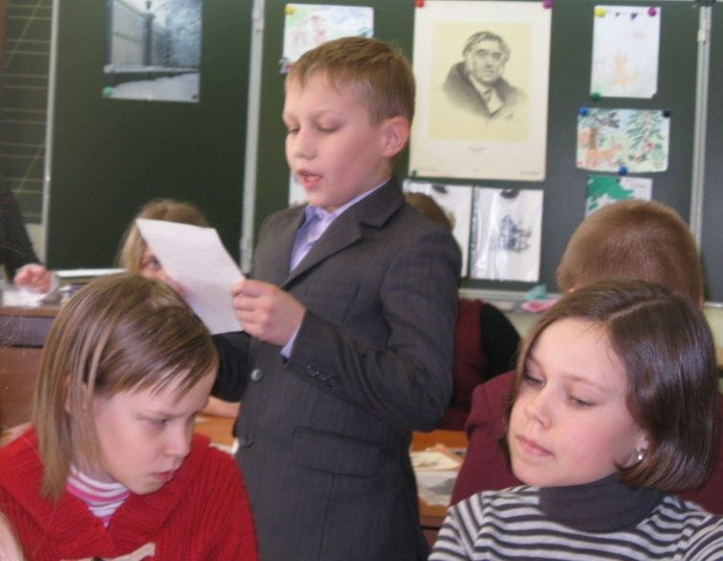
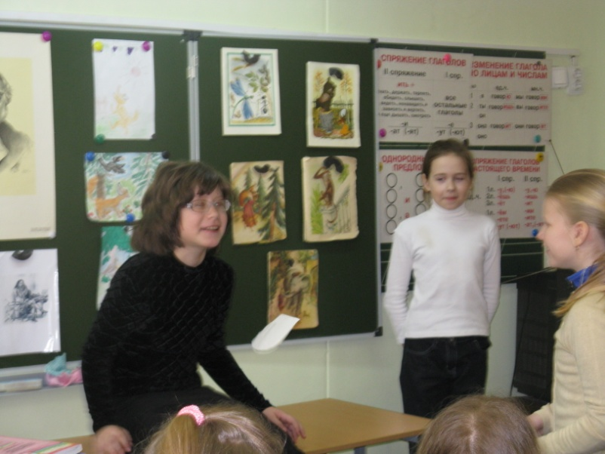
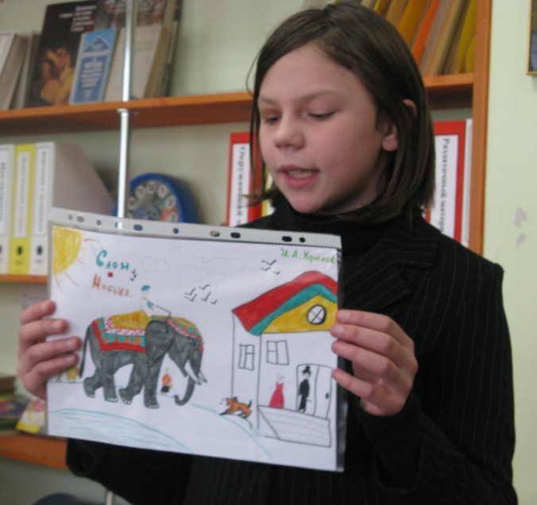
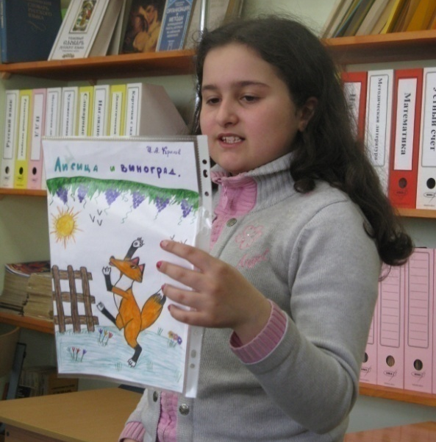

Slide 13
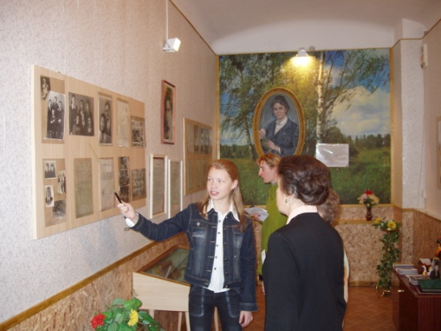
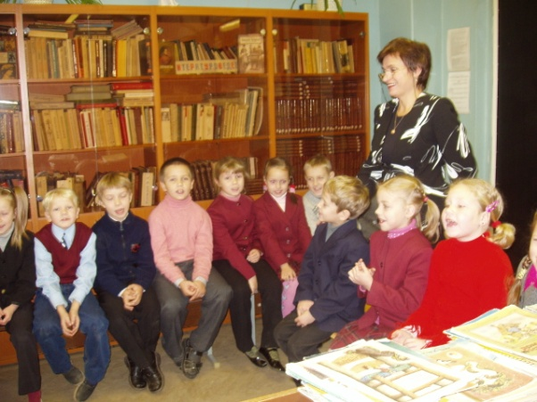
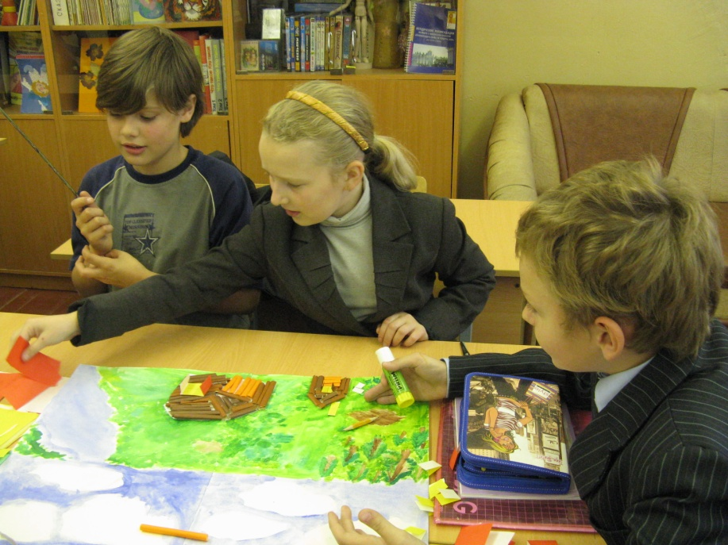
Группа продленного дня
1 – 4 классы
Время работы:
с 13:00 до 18:00

Slide 14
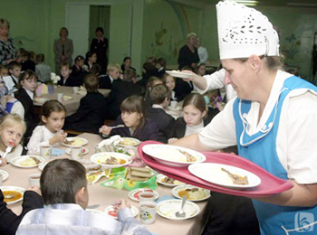
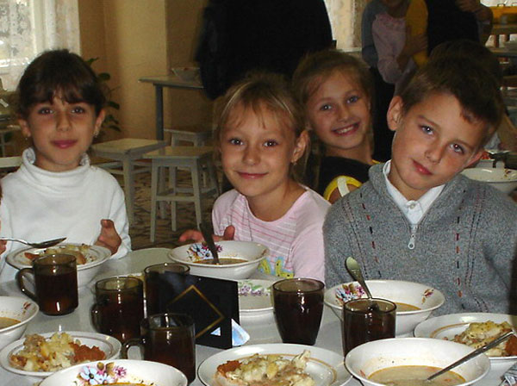
Организация школьного питания
Бесплатные или частично оплачиваемые завтраки для учащихся начальных классов. Бесплатные обеды для льготных групп учащихся.
Платные обеды
для детей, посещающих группу продлённого дня.
Работает буфет.

Slide 15
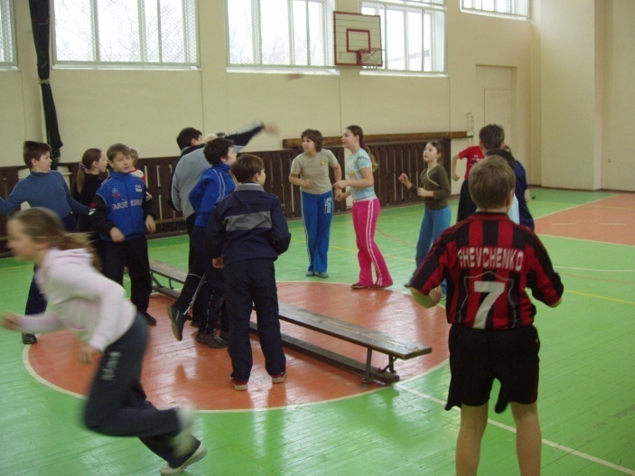
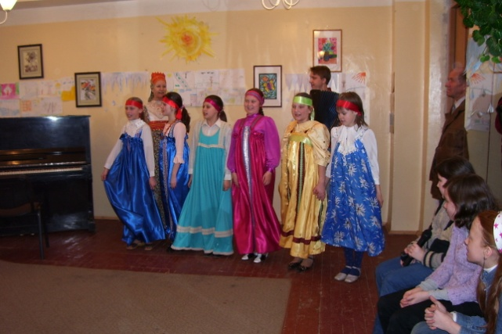
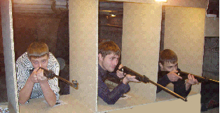
Отделение дополнительного образования детей
Обеспечение учащимся личностно-ориентированного подхода в обучении
в кружках по интересам.
Создание условий для самореализации воспитанников через раскрытие их творческого
и интеллектуального потенциала.
3. Разработка и реализация модернизированных программ кружковой работы по следующим направленностям:
Военно-патриотическая
Туристско-краеведческая
Художественно-эстетическая
Социально-педагогическая
Физкультурно-спортивная

Slide 16
Отделение дополнительного образования детей
Занятия проводятся на бесплатной основе во второй половине дня под руководством опытных педагогов дополнительного образования.
Секция мини футбола( руководитель:Смирнов В.А.)
Каратэ ( руководитель:Налимов А.В.)
Народный танец (руководитель: Богодухова А.А.)
Студия эстрадного пения «Радуга» (руководитель: Попова А.В.)
Изостудия (руководитель: Кузнецова Л.А.)
Хореография (руководитель: Бессонов Е.В.)
Мир книги (руководитель: Забегаевская Н.М.)
Спортивное ориентирование (руководитель: Соловьева А.В.)
Театральная студия (руководитель: Лапичева Л.Ю.)

Slide 17
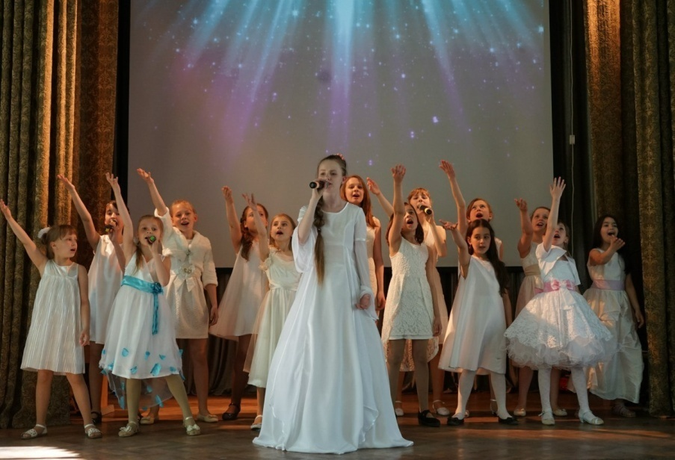
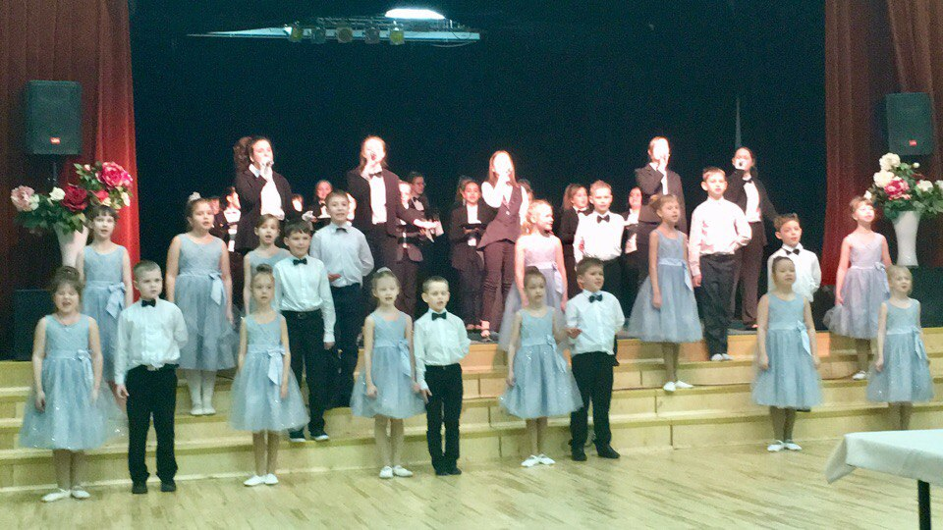
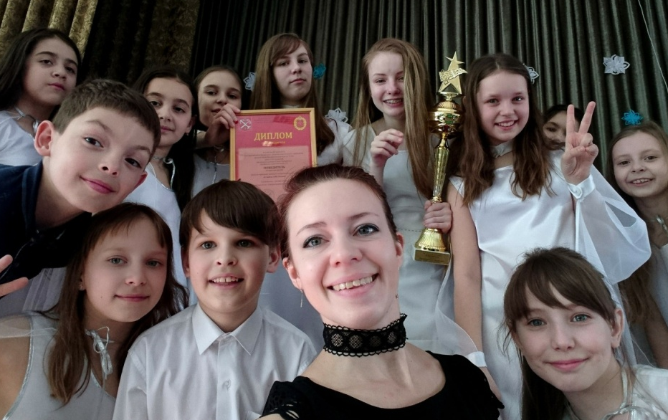
Студия эстрадного пения «Радуга»
Участники этого детского коллектива неоднократно становились победителями творческих конкурсов различного уровня

Slide 18
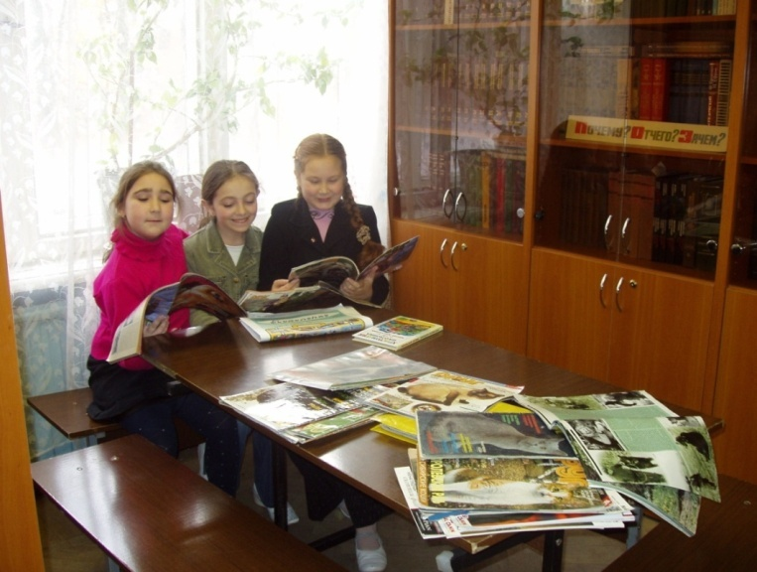
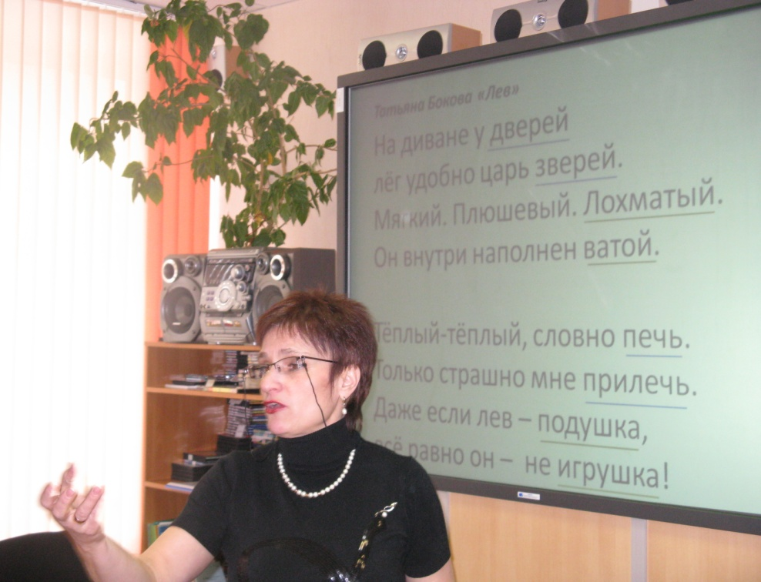
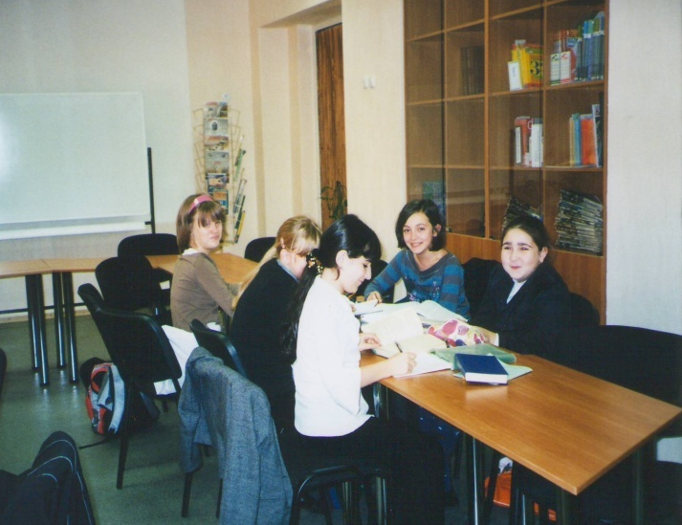
«Величайшее сокровище – хорошая библиотека»
В.Г.Белинский

Slide 19

Школьная библиотека принимает активное участие в общеобразовательном процессе.
В библиотеке ведется работа
с учащимися групп продленного дня.
Работает кружок «История книги».
Проводятся занятия по основам
библиотечно –библиографических знаний.

Slide 20
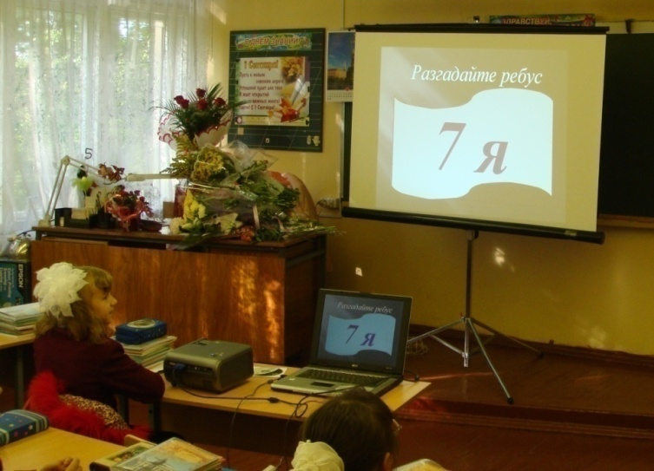
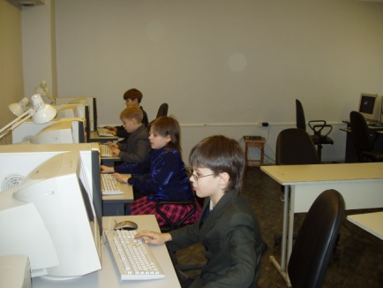
Отделение дополнительных платных образовательных услуг
Занятия проводятся на платной основе во второй половине дня под руководством опытных педагогов школы.
Фантазия. Информатика и ИКТ (2-6 классы)
Разговорный английский (1-6)

Slide 21
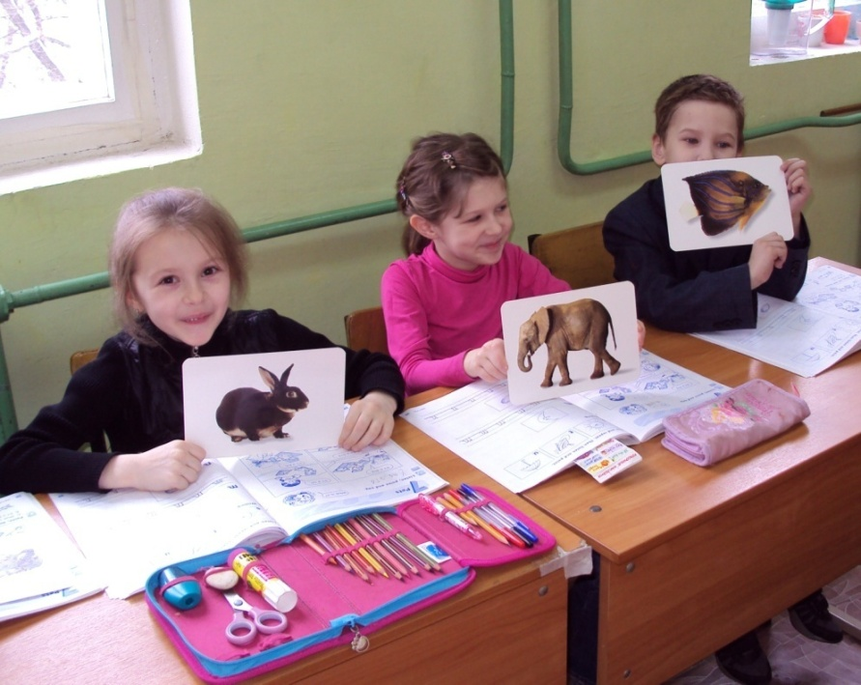
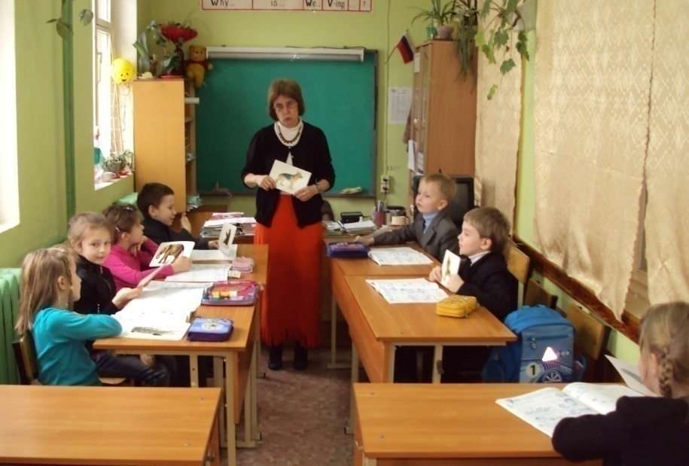
У учеников нашей школы, начиная с 1-го класса, есть возможность изучать английский язык. По желанию родителей занятия организуются на платной основе 2 раза в неделю.

Slide 22


Начиная со 2-го класса английский язык – обязательный предмет. Занятия на платной основе продолжаются в том же объеме на протяжении всего обучения в школе по желанию родителей.

Slide 23


Внеклассная работа ГБОУ школа № 536
Учащиеся 536 школы принимают активное участие в многочисленных школьных мероприятиях: конкурсах, викторинах, праздниках, проектах, интерактивных площадках, благотворительных ярмарках, встречах с ветеранами, писателями.

Slide 24





Жизнь каждого класса проходит ярко и интересно. Это
посещения музеев, театров, экскурсии, праздничные мероприятия.
Экскурсии по городу
Экскурсии
в музеи

Slide 25
Государственное бюджетное общеобразовательное учреждение
средняя общеобразовательная школа № 536
им.Т.И.Гончаровой
(ГБОУ школа № 536)
Московского района
Санкт-Петербурга
Рады видеть Вас
и Ваших детей
в нашей школе!

